Slide 1
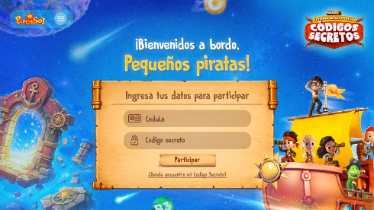
Vista principal
Aquí el cliente debe cargar su CI
Aquí el cliente debe cargar el código secreto. Adjuntamos base de códigos donde el sistema debe hacer la consulta
Bases de códigos secretos:
OT243586 PARTE 1_base.txt
Luego al dar click en participar, en caso de que sea su primera participación lleva a la siguiente vista (Pag. Siguiente)
OT243586 PARTE 2_base.txt
© Metis | 2025

Slide 2
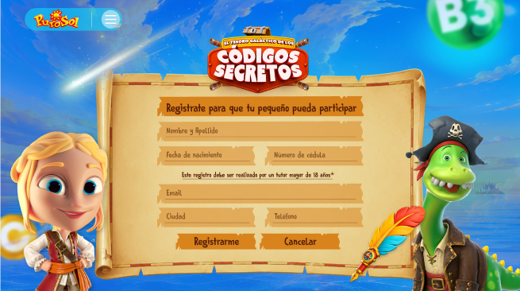
Vista en caso de que sea primera participación
Aquí debe completar nombre y apellido
Aquí debe completar su CI
Aquí debe completar su Email
Aquí debe completar con su Celular
Aquí debe completar con su Fecha de nacimiento
Aquí completa su ciudad
Una vez que estén completos todos los campos, da click en confirmar y le lleva a la siguiente vista (Pag. Siguiente)
* Agregar una validación que permita registrarse únicamente a personas nacidas antes de 2008, ya que deben ser mayores de edad *

Slide 3
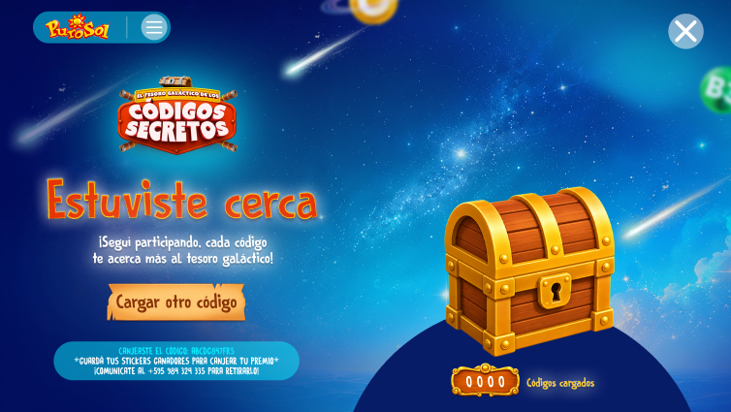
Vista en caso de no gane ningún premio
(si el participante ya esta registrado pasa directamente a esta vista)
Esta X debe llevar a la pagina principal para cargar un nuevo codigo
El contador deberá ser acumulativo y reflejar la cantidad total de códigos y/o cupones generados exitosamente por cada cliente.
Debe llevar a la pagina principal para cargar un nuevo codigo

Slide 4
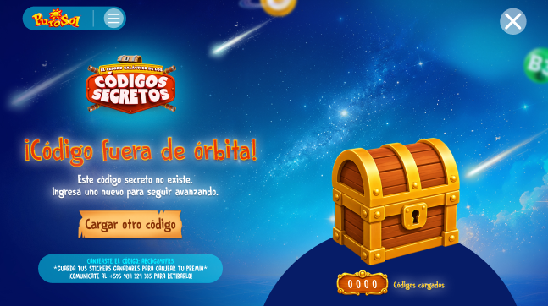
Vista en caso de que ingrese un código que no extiste
(si el participante ya esta registrado pasa directamente a esta vista)
El contador deberá ser acumulativo y reflejar la cantidad total de códigos y/o cupones generados exitosamente para cada cliente.

Slide 5
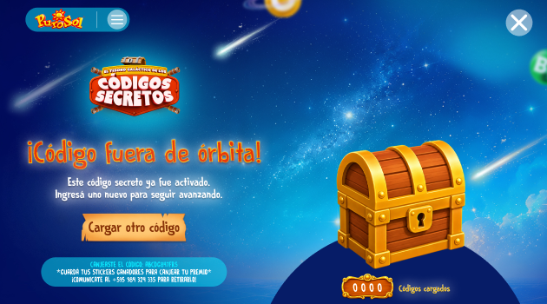
Vista en caso de utilice un código ya cargado (si el participante ya esta registrado pasa directamente a esta vista)
El contador deberá ser acumulativo y reflejar la cantidad total de códigos y/o cupones generados exitosamente para cada cliente.

Slide 6
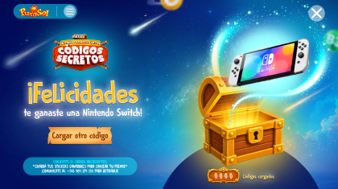
Vista en caso de que gane un premio
(si el participante ya esta registrado pasa directamente a esta vista)
Esta X debe llevar a la pagina principal para cargar un nuevo codigo
Aquí en caso de que salga ganador, el premio independientemente de cual sea debe salir con una animación
Calendario de premios:
https://metissapy.sharepoint.com/:x:/s/Promociones/IQAjlj6PsxPbQJFoFKxt53hMAeHy4HU_W3wxhgCJ-nCtI98?e=wVX5OS
Debe llevar a la pagina principal para cargar un nuevo codigo

